Slide 1
4차산업혁명 어떻게 대비할까
Gradient descent (경사하강법)

Slide 2
Gradient descent (경사하강법)
http://localhost:8888/notebooks/GitHub2/course/TechtreeAI/linear_regression_00_plot.ipynb

Slide 3
Gradient descent (경사하강법)
경사하강법이란?
대학교 1학년 때(1986년 ㅠㅠ)인가 수치해석 시간에 배웠던 Newton method가 생각이 납니다. (Newton Raphson method)

Slide 4
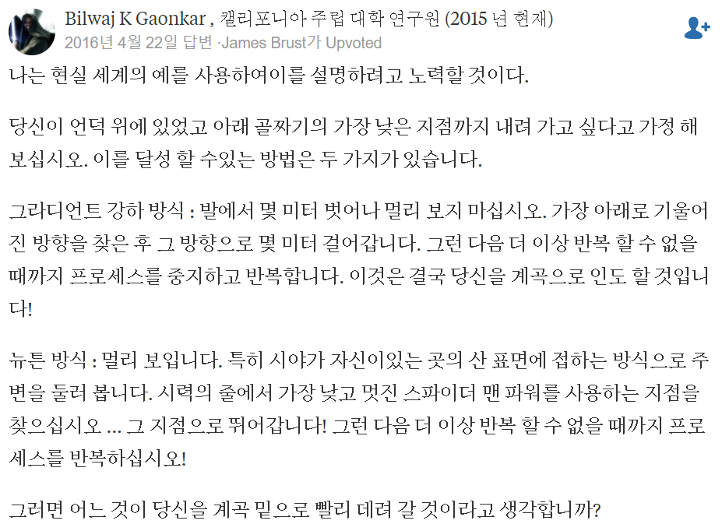
Gradient descent (경사하강법)

Slide 5
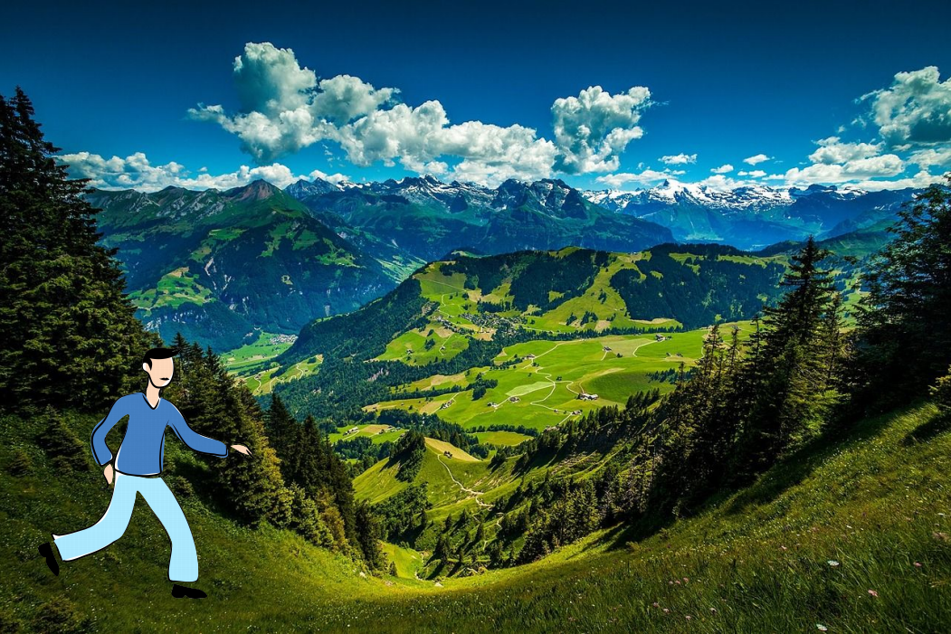
Gradient descent (경사하강법) 산에서 가장 낮은 곳으로 내려가는 것을 상상하라. 단, 눈을 감고 내려가는 것이다.
http://cs231n.stanford.edu/slides/2017/cs231n_2017_lecture3.pdf
Notes:
눈을 감고 산을 내려가는 것을 상상하라. 가장 낮은 곳을 찾아가보자.

Slide 6
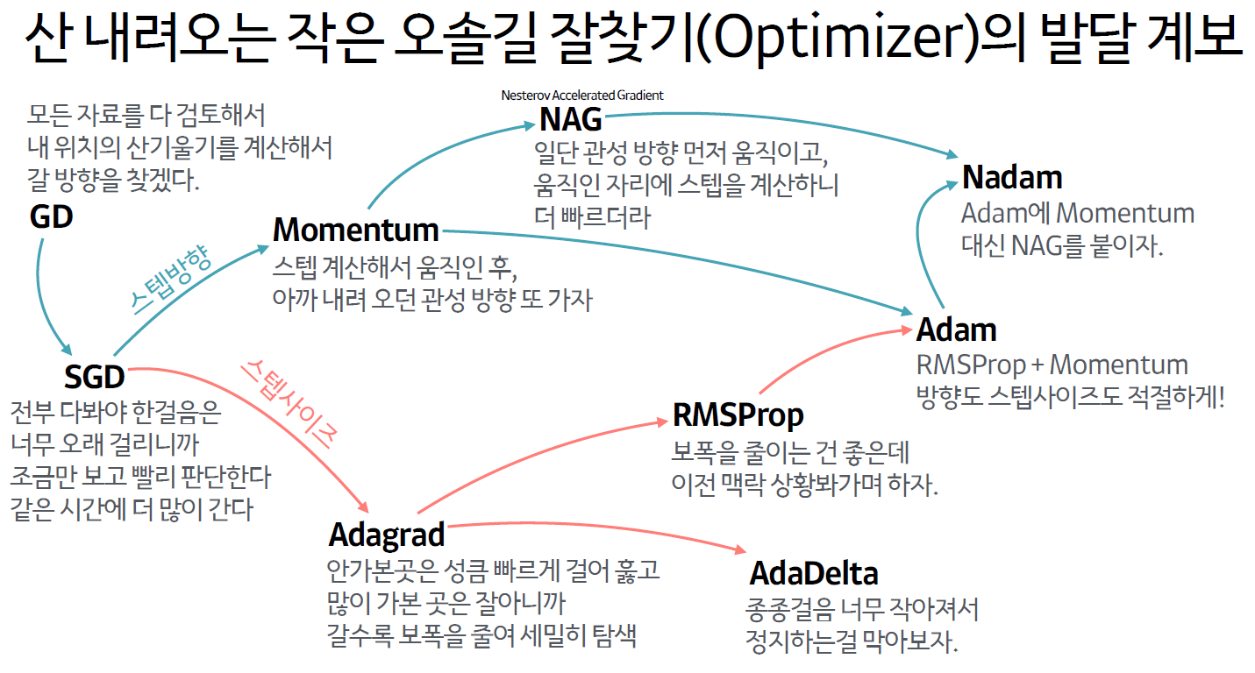
Optimizer의 종류
잘 모르겠으면 Adam

Slide 7
Optimizer의 종류

Slide 8
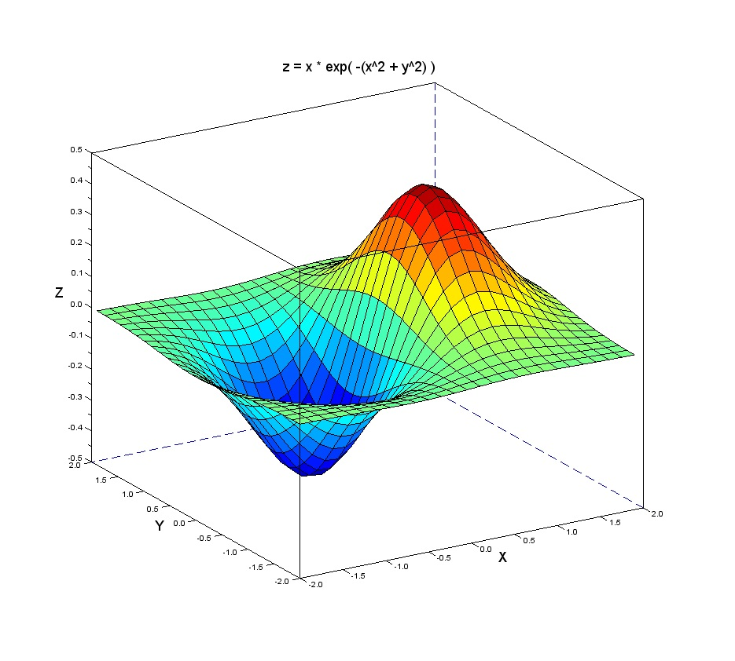
Gradient descent (경사하강법)
https://www.wolframalpha.com/input/?i=z+%3D+x%5Eexp(-(x%5E2%2By%5E2))

Slide 9
Gradient ascent (경사상승법)
경사상승법을 경사하강법으로 바꾸려면?
Log를 사용하고 –를 취하라 ^^ (MLE를 이런 식으로 하면 NLL)
Notes:
눈을 감고 산을 올라가는 것을 상상하라. 가장 높은 곳을 찾아가보자. 자~ 우리 앞에 1만 2천 봉이 기다리고 있따.

Slide 10
Reference
https://www.quora.com/What-are-the-relationship-between-Gradient-Descent-and-Newtons-Method
http://cs231n.stanford.edu/slides/2017/cs231n_2017_lecture3.pdf
https://www.desmos.com/calculator
https://tykimos.github.io/Keras/2017/09/16/YonghoHa_Slide/
https://www.wolframalpha.com/input/?i=z+%3D+x%5Eexp(-(x%5E2%2By%5E2))

